Slide 1

BRIEFING REGIONAL DIÁRIO
Confeccionado em: 20/09/2026
Confeccionado por: SO R1 JÚNIOR
Previsor: CAP DANIEL SANTOS

Slide 2
PREVISÃO PARA AS REGIÕES
REGIÃO SUL: Áreas de instabilidade provocarão trovoadas com chuva e restrições de teto e visibilidade no RS, SC, PR e sul do MS, a partir da manhã do dia 20. Durante a tarde e a noite, as instabilidades se concentrarão em SC, PR e MS, com ocorrências isoladas em SP. Na noite do dia 20 e madrugada do dia 21, um novo sistema frontal chegará ao RS, provocando trovoadas com chuva moderada a forte, previsão de acúmulos de chuva entre 40 a 50mm , possibilidade de granizo e ventos fortes, com rajadas em superfície.
REGIÃO SUDESTE: Previsão de restrição de teto na TMA-SP na manhã do dia 20. À tarde e noite, pancadas de chuva e trovoadas isoladas na TMA-SP. Na madrugada e manhã do dia 21, sem tempo significativo.
REGIÃO CENTRO-OESTE: Previsão de trovoadas com chuva no sul, centro e oeste de MT e MS, principalmente à tarde. Na madrugada e manhã do dia 21, sem tempo significativo.
REGIÃO NORDESTE: Previsão de céu parcialmente nublado a nublado, com pancadas de chuva para o litoral do CE, PB, PE, AL, SE e BA pela manhã e a tarde. Há Possibilidade de restrição de teto e visibilidade para SBRF, SBJP, SBNT e SBSG pela manhã devido a chuva. No interior, predomina tempo quente e seco, com baixos índices de umidade.
REGIÃO NORTE: Previsão de trovoadas e pancadas de chuva isoladas no AC, RO, centro-oeste e sul do AM, principalmente à tarde. No PA, TO e norte de MT, predomina tempo quente, com pancadas isoladas à tarde.

Slide 3
BRIEFING REGIONAL DIÁRIO
SIGMET em vigor
Localidades com evento severo
Vento forte (≥ 21 KT / rajada)
SBAO: 16, 17, 18
SBAZ: 23, 24
SBBS: 8, 9
SBCW: 55, 56, 57, 58, 59, 60
SBPV SBTT SBVH SBGP SGAS SARE SBNM SBCH SBCT SBFI SSGG SBPO SBCA SBTD SBPP SBCG SBCR SBMG SBLO SBPA
SWKQ SBAN SBBR SBGO SBPF SBCX SBJA SBCT SBCA SBTD SBCA SBPO SBCH SBPF SBCX SBFL SBJA SBPA SBCO SBPK SBBG SBSM
Atualizações consulte: https://redemet.decea.mil.br/

Slide 4

BRIEFING REGIONAL DIÁRIO
RESTRIÇÕES · METAR 20/09 12:01 UTC
1 - Restrições de teto: SBCT, SBKP, SBNF
2 - Restrições de visibilidade: Não houve.
3 - Restrições de teto/visibilidade: Não houve.
 | VFR | Vis ≥ 5.000 m e Teto ≥ 1.500 ft
 | IFR | Vis 1.500–5.000 m ou Teto 600–1.500 ft
 | ABX MIN | Vis < 1.500 m ou Teto < 600 ft
Atualizações consulte: https://redemet.decea.mil.br/

Slide 5
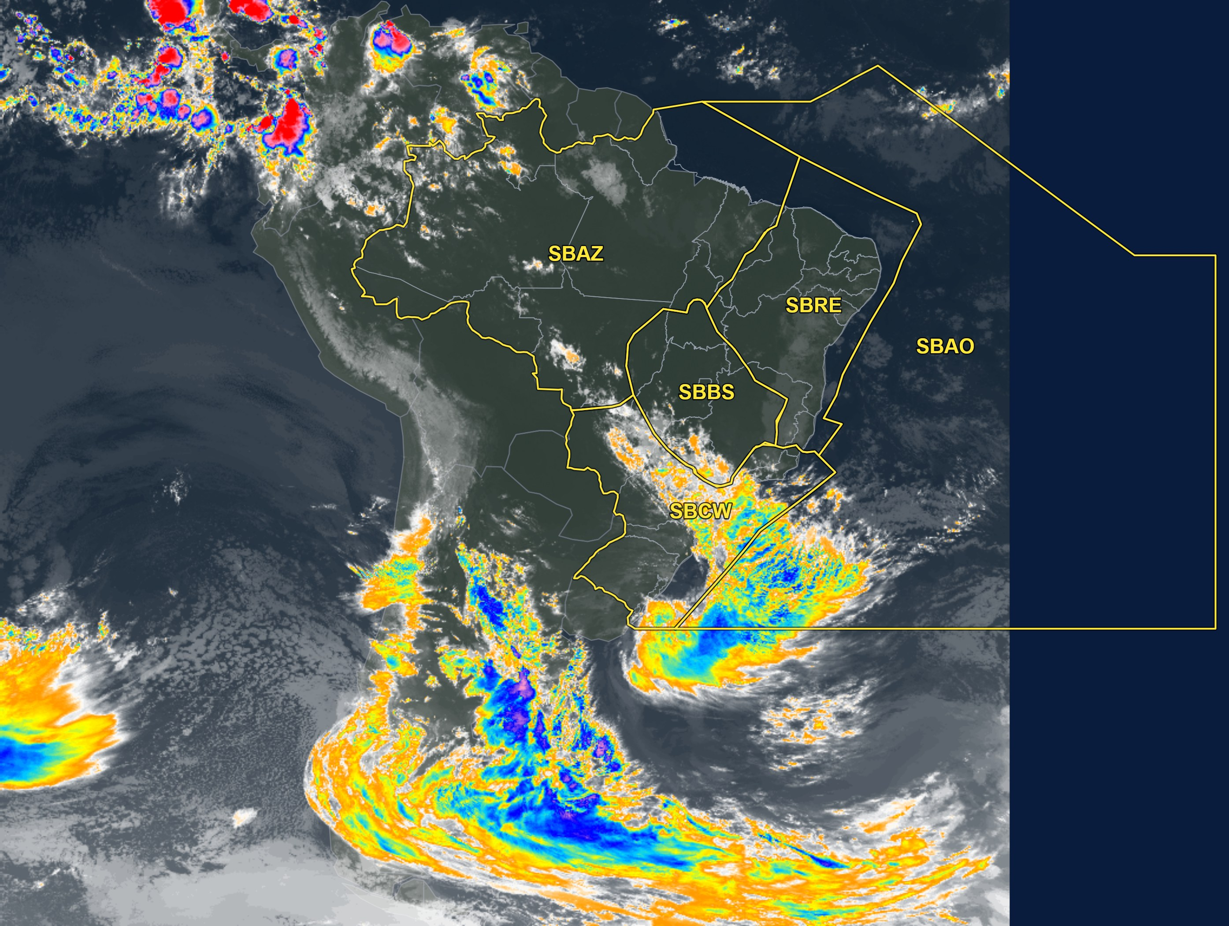
Satélite — América do Sul
Imagem: 20/09/2026 11:20 UTC
Atualizações consulte: https://redemet.decea.mil.br/

Slide 6
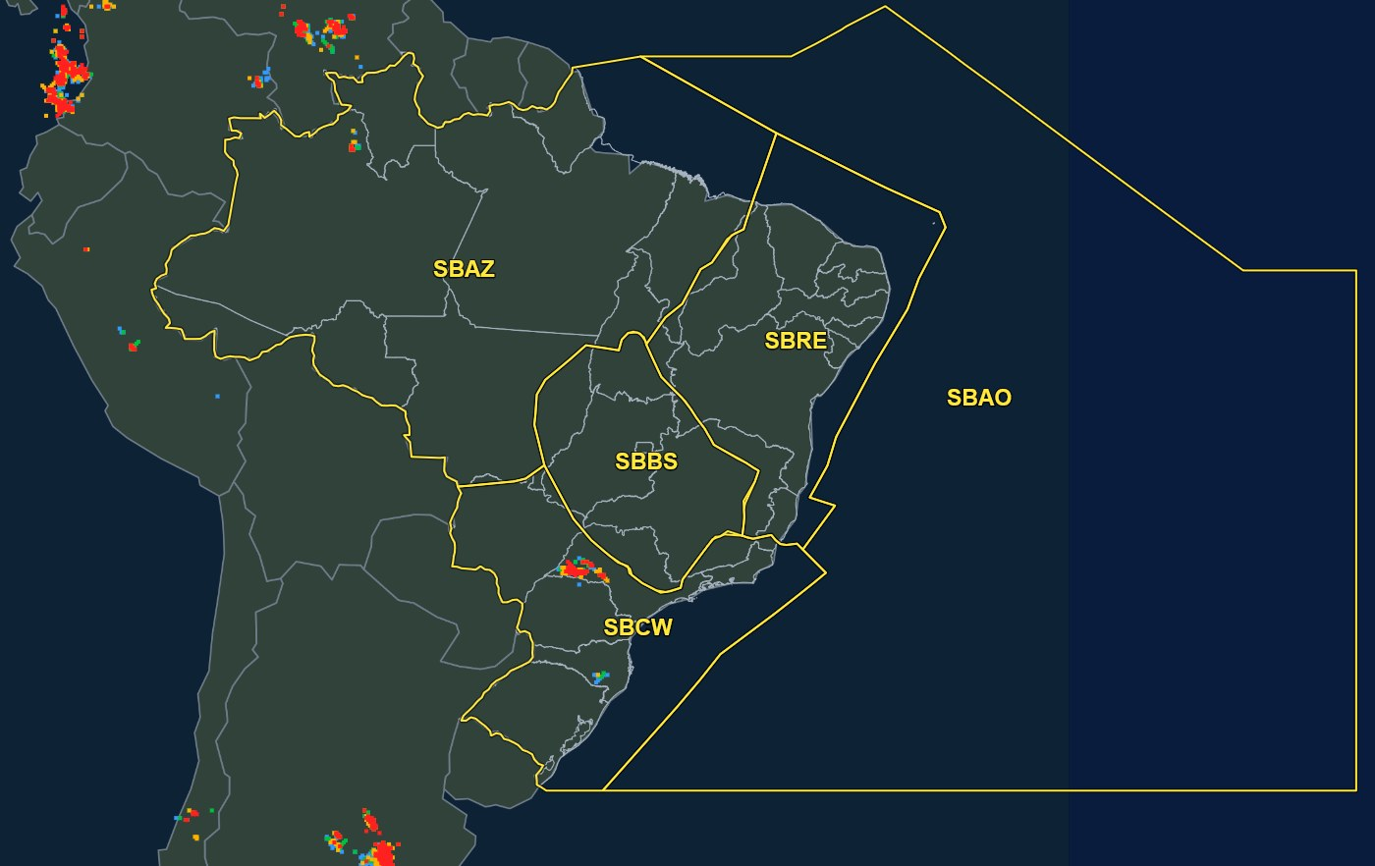
DEA - 11:53 UTC
0–15 min
15–30 min
30–45 min
45–60 min
Atualizações consulte: https://redemet.decea.mil.br/

Slide 7
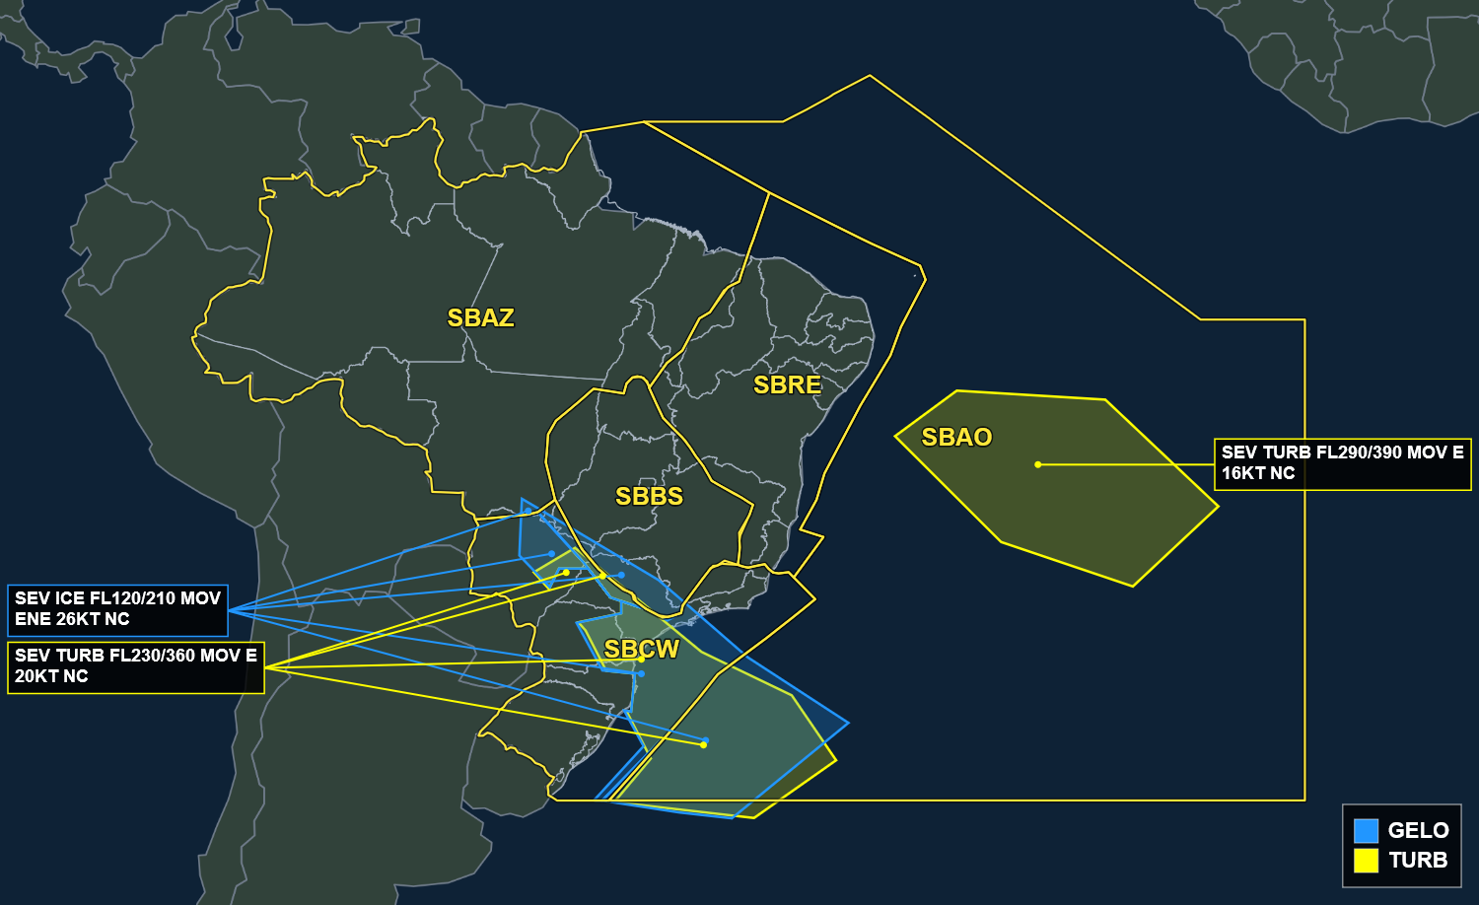
SIGMET em vigor · consulta 20/09 11:33 UTC
Atualizações consulte: https://redemet.decea.mil.br/

Slide 8
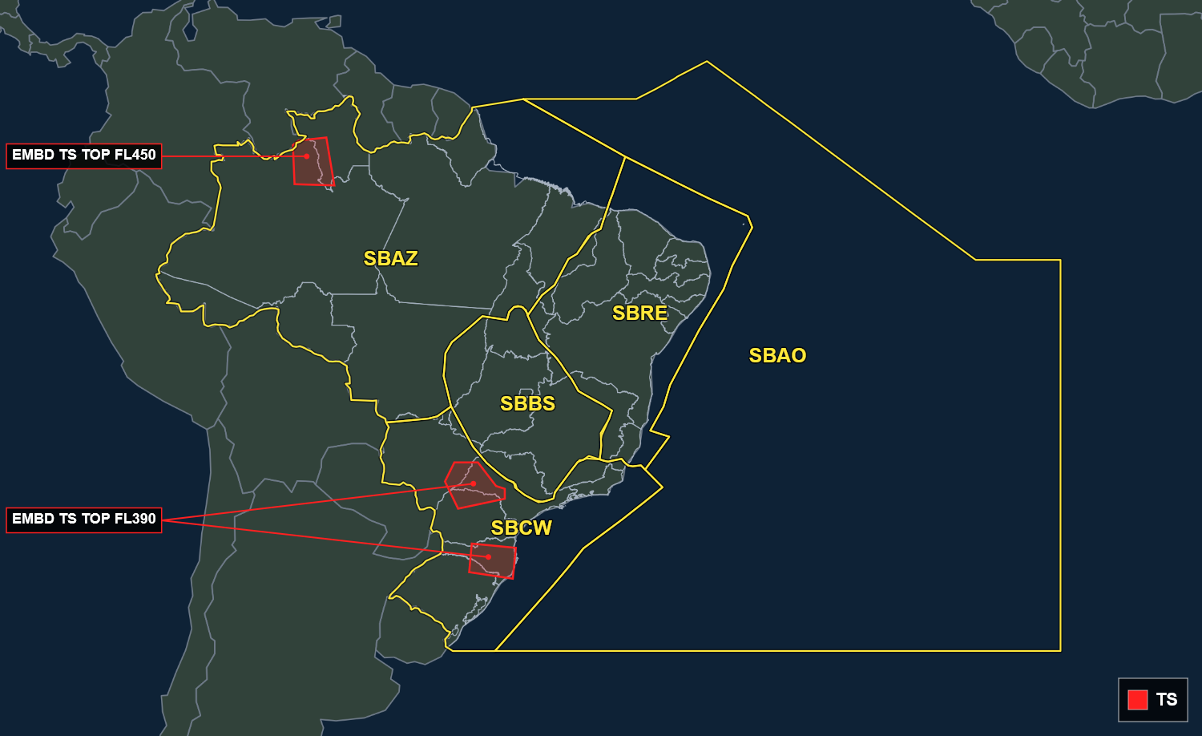
SIGMET de TS em vigor · consulta 20/09 11:33 UTC
Atualizações consulte: https://redemet.decea.mil.br/

Slide 9
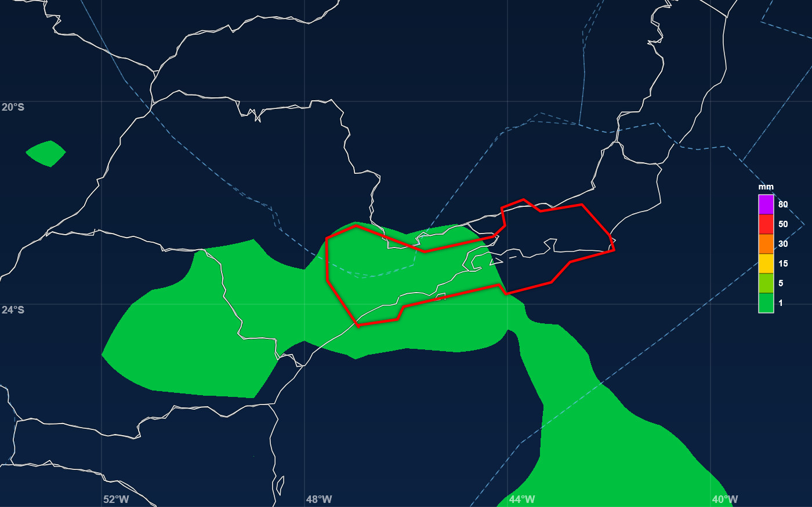
Modelagem ECMWF — precipitação prevista (pico) · 2000 UTC 20/09 (rodada 20/09 00Z)

Slide 10
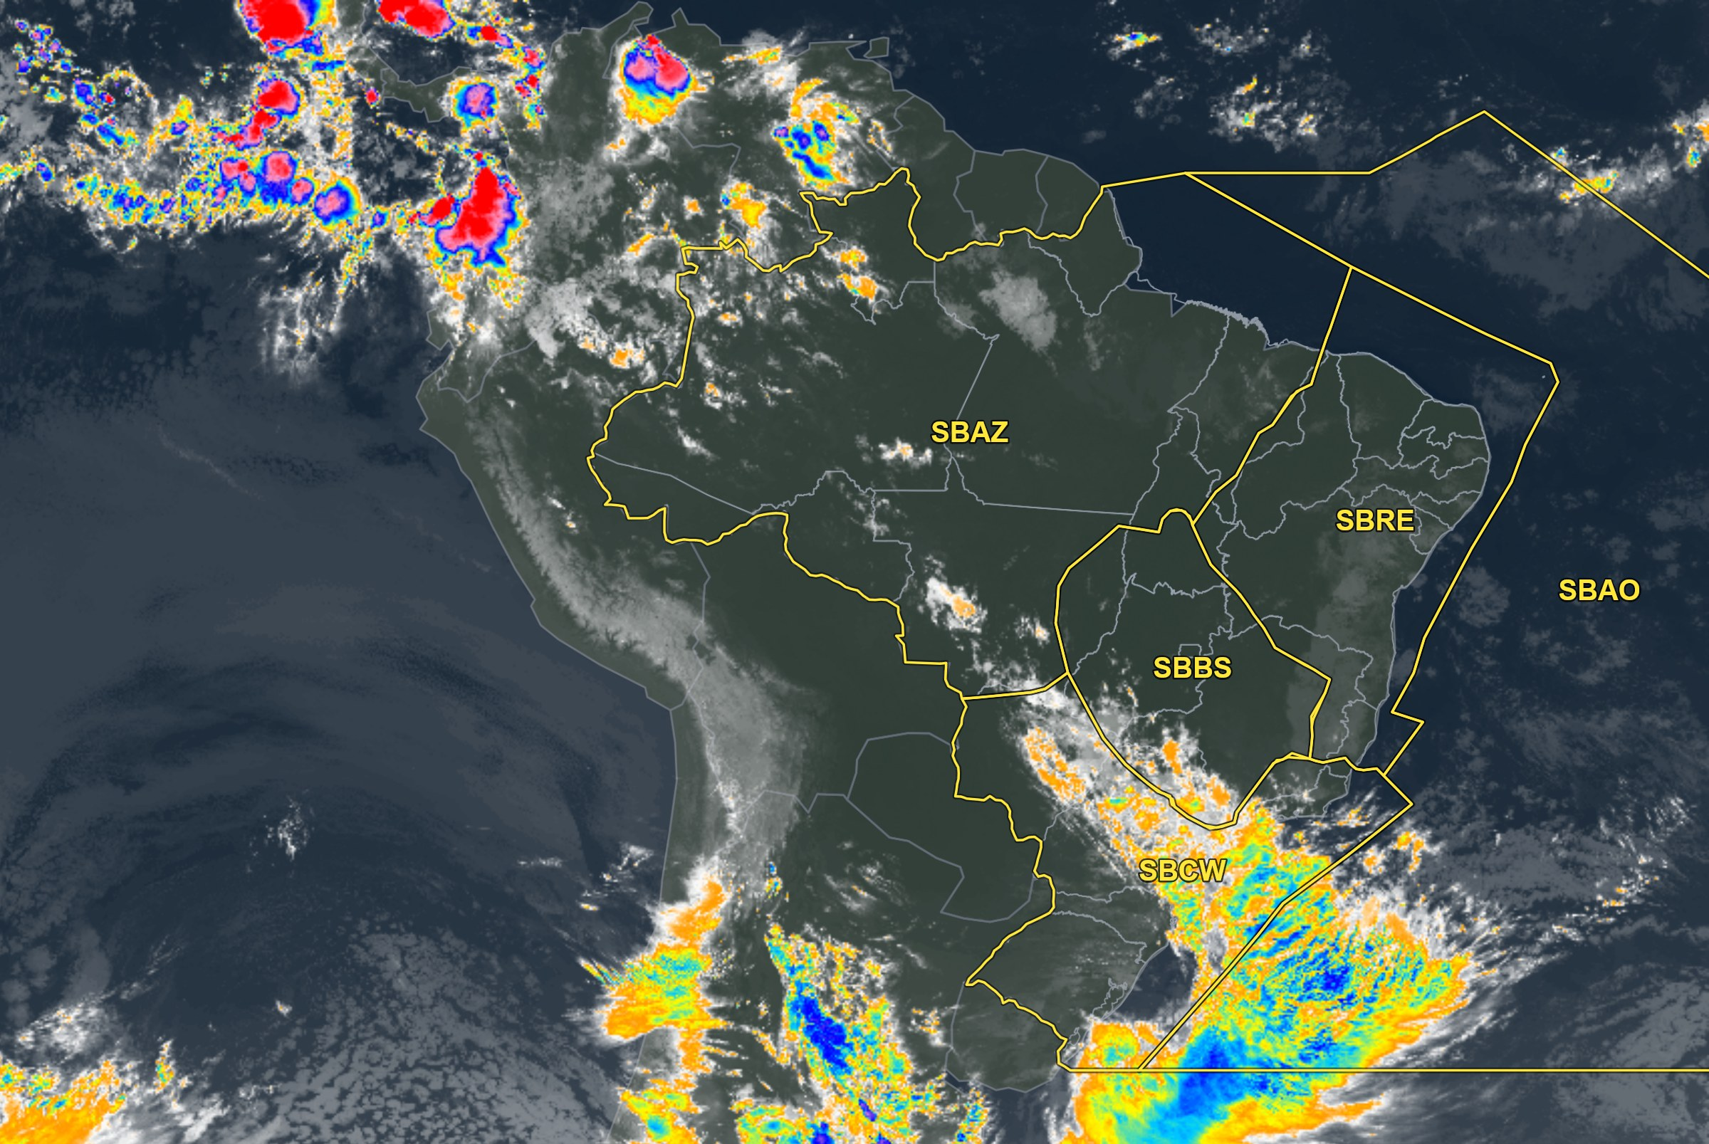
Satélite realçada
Imagem: 20/09/2026 11:20 UTC
FIR-AZ | EG | BE | BV | MQ | SL | SN | PV | RB | CY
MANHÃ
TARDE | FU V
NOITE |  | SHRA |  |  |  |  | TS | TS
MANHÃ

Slide 11
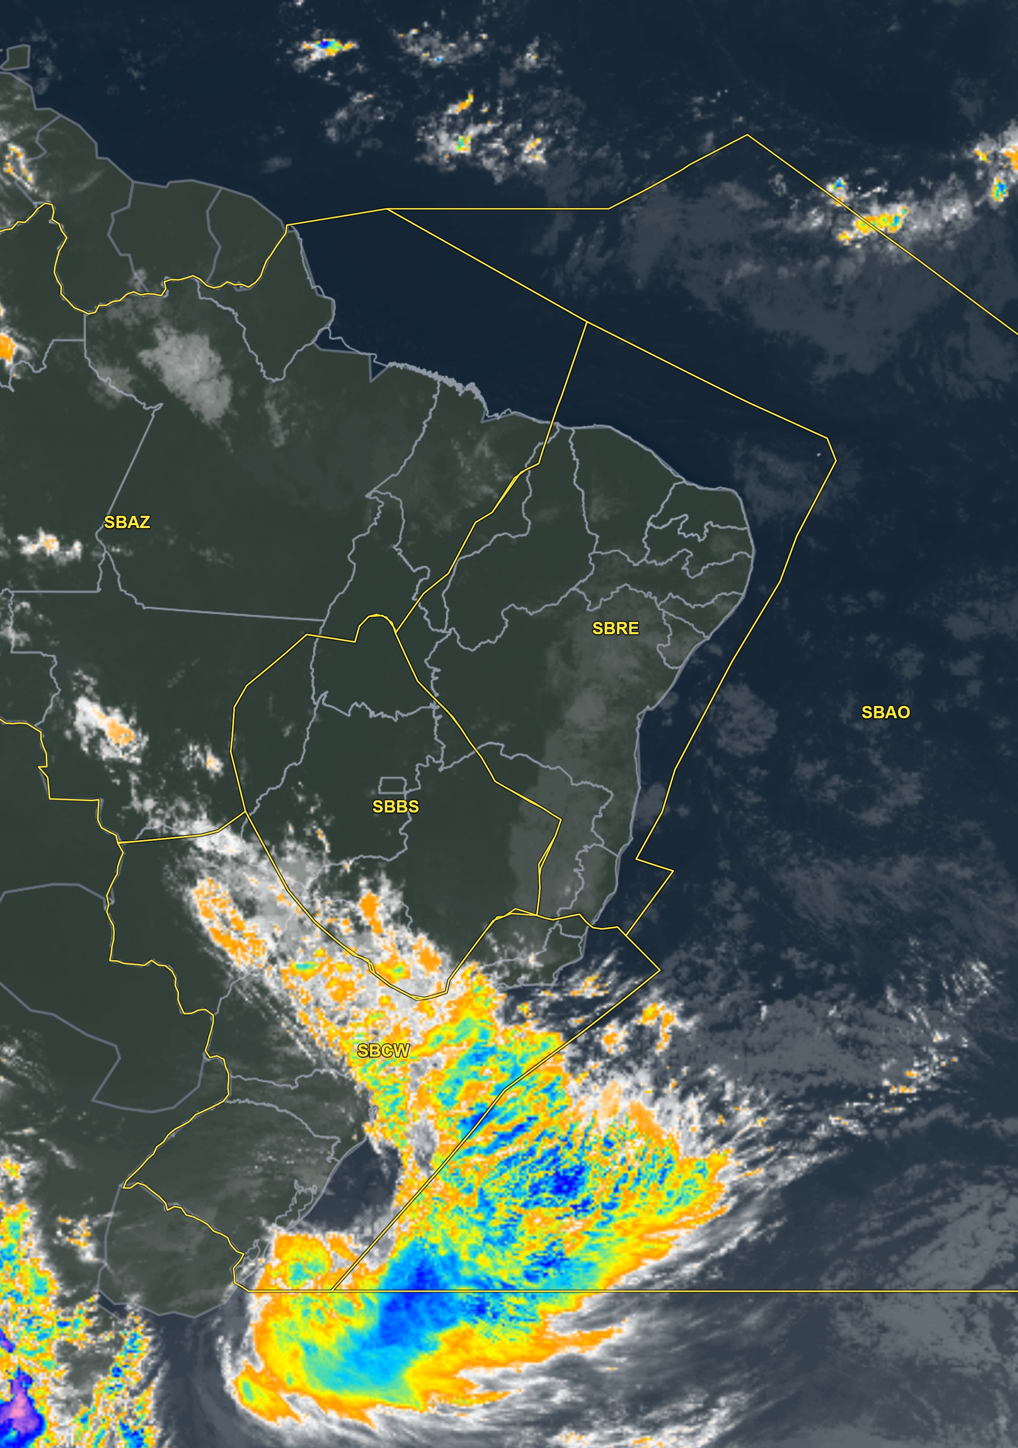
Satélite realçada
Imagem: 20/09/2026 11:20 UTC
FIR-RE | FZ | RF | SV | VT
MANHÃ
TARDE
NOITE |  |  | RA
MANHÃ |  | SHRA

Slide 12
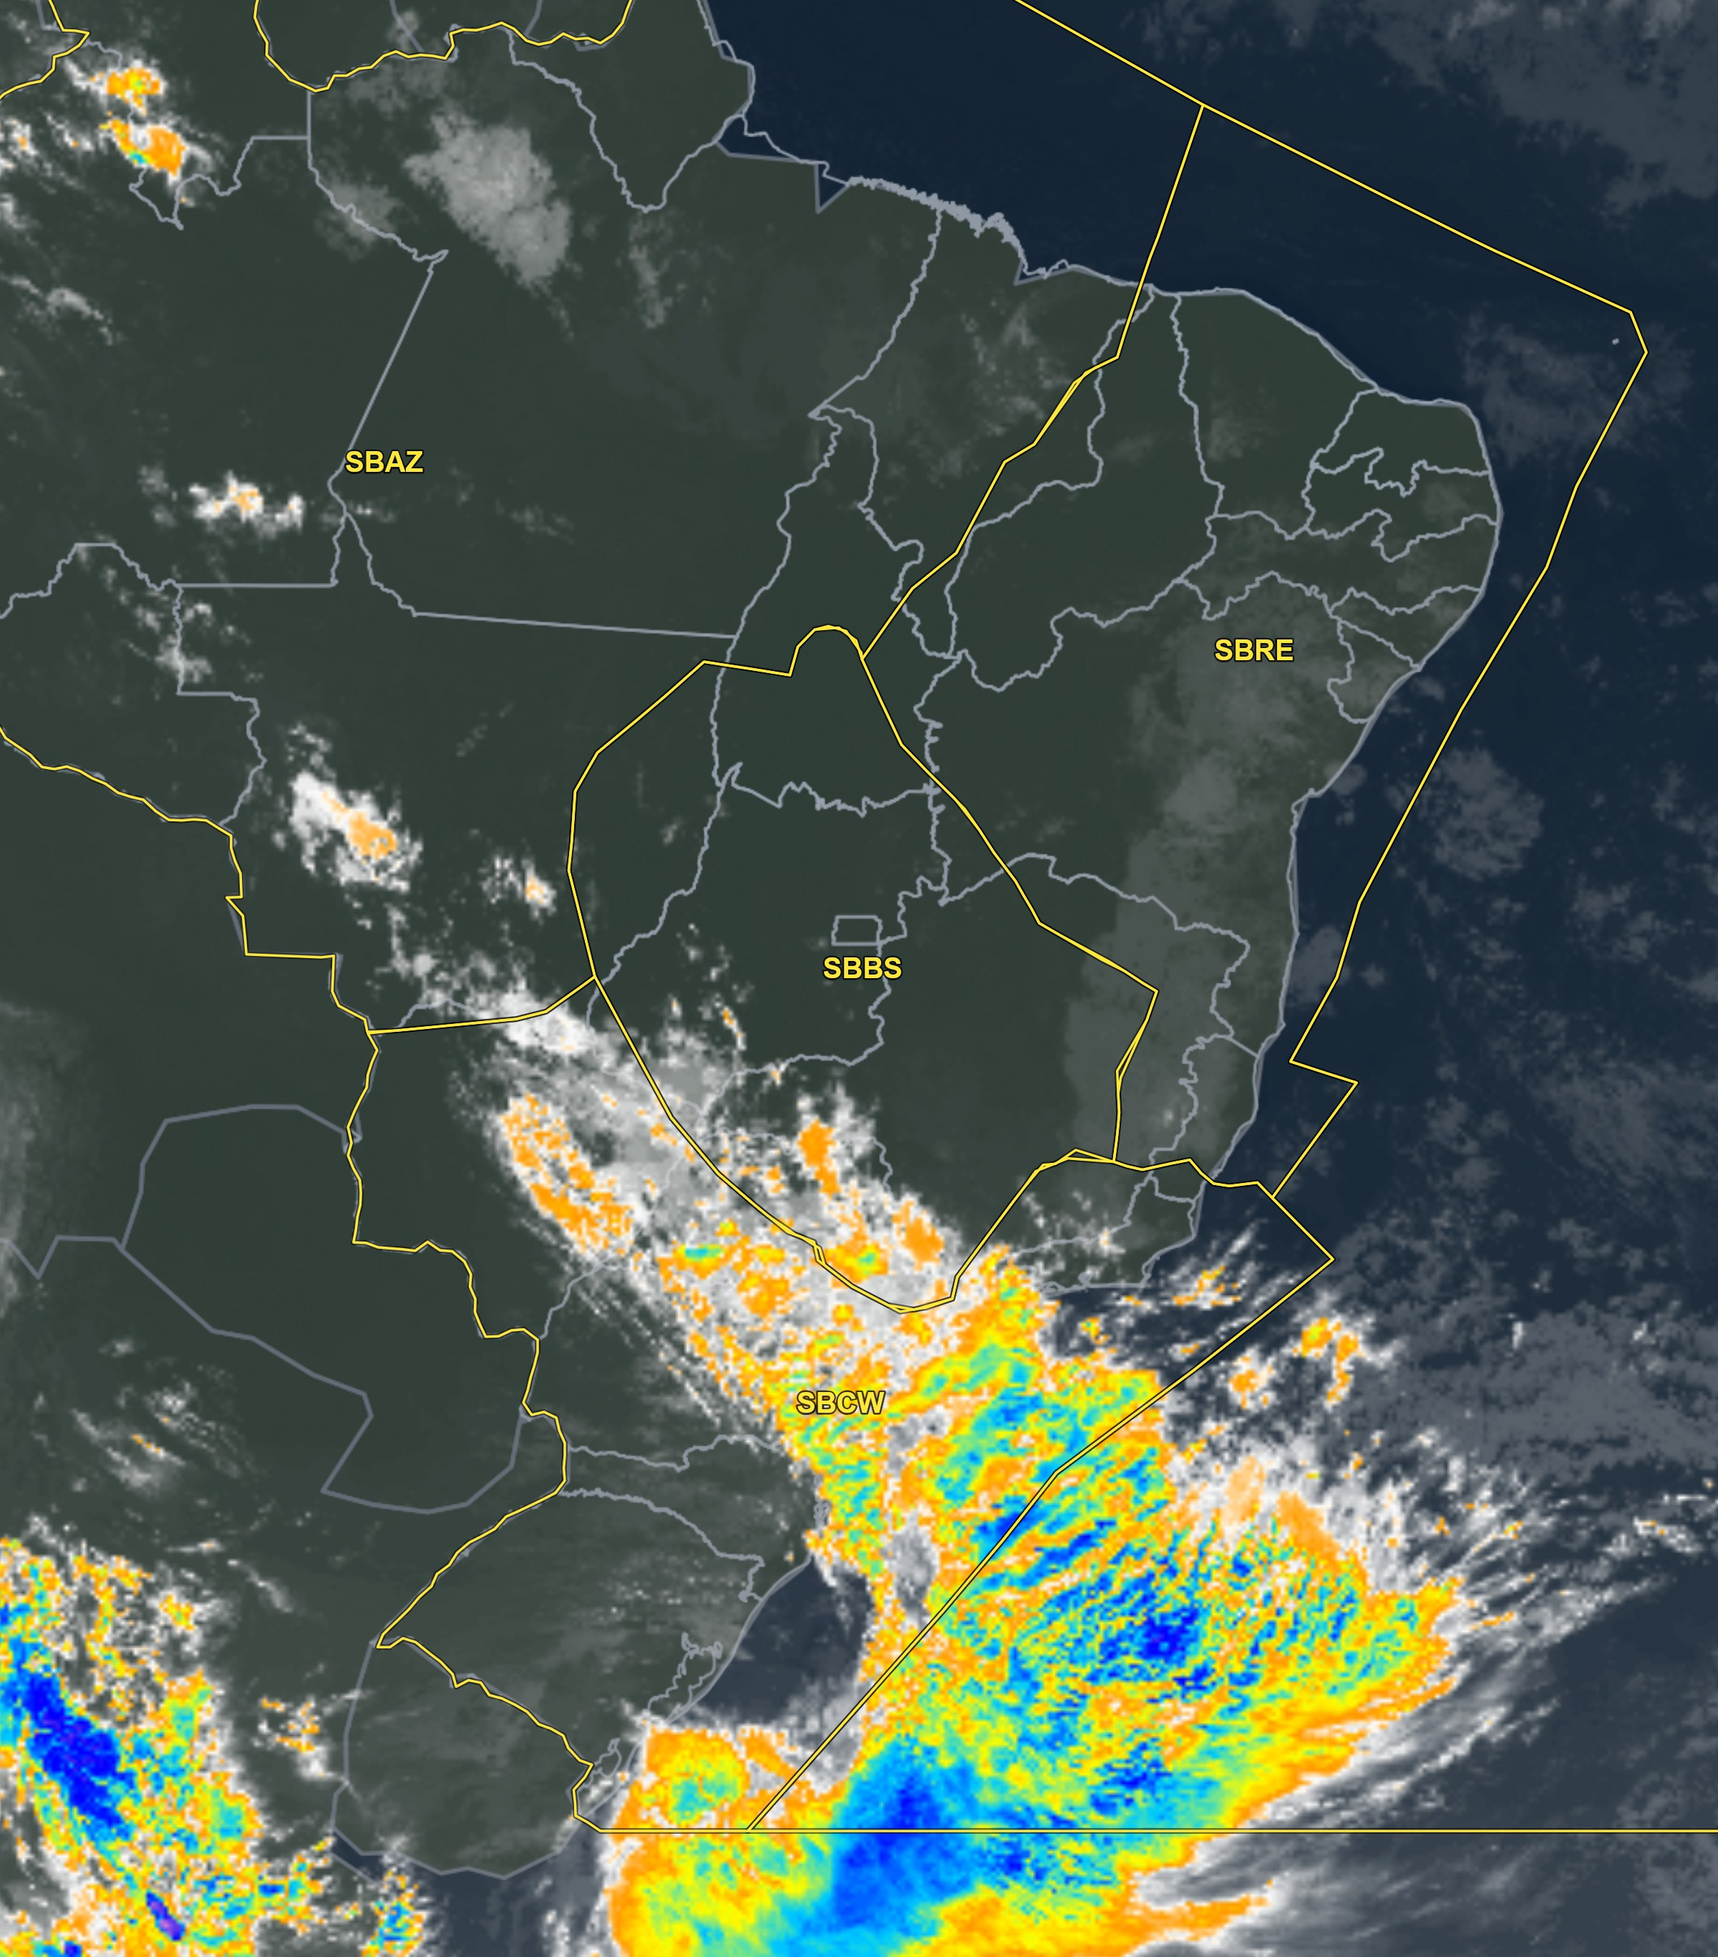
Satélite realçada
Imagem: 20/09/2026 11:20 UTC
FIR-BS | BR | GO | BH | CF | KP
MANHÃ |  |  |  |  | T
TARDE |  |  |  |  | RA T/V
NOITE |  |  |  |  | TSRA T/V
MANHÃ |  |  |  |  | RA T/V

Slide 13
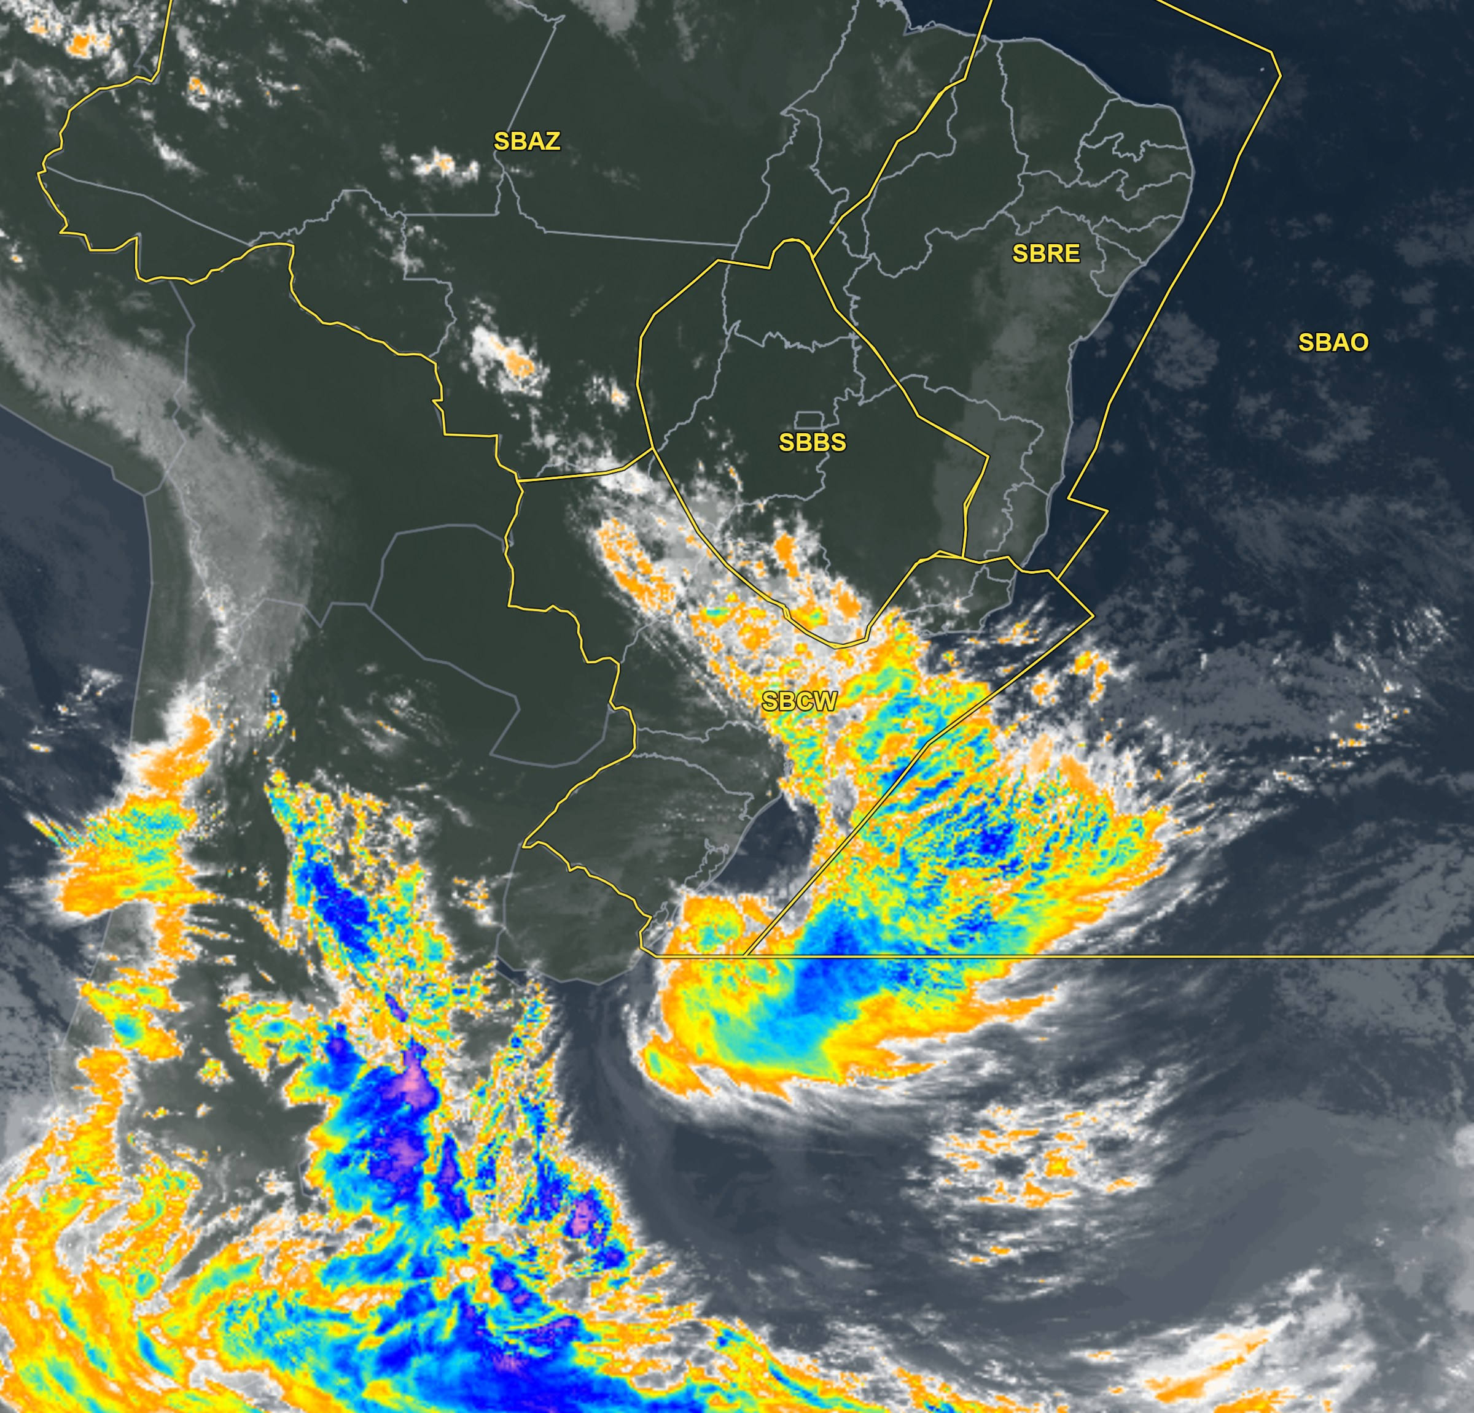
Satélite realçada
Imagem: 20/09/2026 11:20 UTC
FIR-CW | GR | SP | GL | RJ | CG | CT | FI | FL | JV | NF | PA
MANHÃ |  |  |  |  |  | T |  |  |  | T
TARDE | RA T/V | RA T/V |  |  |  | TSRA |  | RA T
NOITE | RA T/V | RA T/V |  |  | TSRA | RA |  | RA | TSRA | RA T
MANHÃ | RA T/V | RA T/V |  |  |  |  |  | RA |  |  | TS

